Slide 1

IMPLEMENTACIÓN
DE LAS
TECNOLOGÍAS
NETSPARKER
Y
NMAP
JONATAN VIÑUELAS
ANA OLMEDA
MIGUEL DOMINGO

Slide 2


INDICE
1. Requisitos del prototipo a implementar
2. Criterios de comparación en la implementación
3. Proyecto de implementación con NETSPARKER
4. Proyecto de implementación con NMAP
5. Comparación de las dos implementaciones
6. Comparación de la implementación de las tecnologías
7. Conclusión

Slide 3

Requisitos del prototipo a implementar

Slide 4


1. Requisitos funcionales del prototipo a implementar
REQ. | DESCRIPCIÓN
RF01 | Registro de usuarios mediante correo electrónico y contraseña.
RF02 | Confirmación de contraseña.
RF03 | Uso de un Captcha.
RF04 | Acceso al sistema mediante un usuario registrado.
RF05 | Acceso mediante distintas plataformas como Facebook.
RF06 | Cierre de sesión.
RF07 | Acceso al perfil personal.
RF08 | Modificación del perfil personal.
RF09 | Visualización de ofertas solo a usuarios registrados.
RF10 | Filtro de búsqueda de ofertas.
RF11 | Acceso a un apartado de ayuda.

Slide 5
1. Requisitos funcionales del prototipo a implementar
REQ. | DESCRIPCIÓN
RF12 | Acceso a página de contacto.
RF13 | Creación de ofertas de “miembro familia” y “miembro familia anfitriona”.
RF14 | Chat de soporte.
RF15 | Selección de idioma de la web.
RF16 | Problemas de cross-site Scripting.
RF17 | Mal uso de los puertos asociados a protocolos como SSL y TSL, HTTPS.
RF18 | Problemas de CRLF.
RF19 | Errores de diseño y desarrollo.
RF20 | Facilidad de inclusión de archivos remotos.
RF21 | Recursos ocultos.
RF22 | Vulnerabilidad de Google Sitemap.

Slide 6
1. Otros requisitos del prototipo a implementar
REQ. | DESCRIPCIÓN
RF01 | Las interfaces gráficas son legibles por personas que tengan una agudeza visual limitada.
RF02 | Un usuario del sistema es capaz de aprender a crear y buscar ofertas en menos de 5 minutos.
RF03 | El sistema debe funcionar en los navegadores más usados como Google Chrome o Mozilla Firefox.
RF04 | El sistema debe poder ser usado desde distintos sistemas operativos como Windows o iOS.
RF05 | Se deberá desarrollar usando lenguajes de programación estandarizados como C#... además de usar CSS, Javascript …

Slide 7
Criterios de comparación
en la implementación

Slide 8

2. Criterios de comparación en la implementación
NOMBRE DEL CRITERIO | DESCRIPCIÓN | TIPO DE VALOR
1. Tiempo de ejecución | Tiempo invertido en realizar el escaneo de un sitio web. | Numérico
2. Tipos de escaneo | Posibles escaneos de los que dispone la herramienta para realizar. | Texto libre
3. Grado de detalle | Es el grado de detalle que tiene el informe proporcionado al final del análisis. | Texto libre
4. Clasificación de errores | Es la capacidad para clasificar los errores encontrados según su gravedad. | Boolenao
5. Recomendaciones | Trata de ver si la herramienta proporciona recomendaciones para solucionar los errores encontrados o mejorar la seguridad del sitio web. | Boolenao
6. Profundidad del análisis | Trata de ver si el análisis ha sido superficial centrándose en aspectos generales o si ha profundizado llegando a detectar errores muy específicos. | Texto libre

Slide 9
2. Criterios de comparación en la implementación
NOMBRE DEL CRITERIO | DESCRIPCIÓN | TIPO DE VALOR
7. Horas empleadas | Cantidad de horas empleadas para llevar a cabo desde la instalación de la herramienta hasta el análisis de una plataforma web. | Numérico
8. Facilidad de uso | Complejidad para llevar a cabo el uso de las herramientas y realización del análisis. | Boolenao
9. Preparación para la implementación | Necesidades que tenemos para llevar a cabo el escaneo como por ejemplo escribir código. | Texto libre
10. Recopilación de información | Información recopilada sobre la herramienta para realizar el escaneo con éxito. | Boolenao
11. Precio | Cuánto cuesta la implementación y uso de la herramienta. | Texto libre

Slide 10
Proyecto de implementación con NETSPARKER

Slide 11
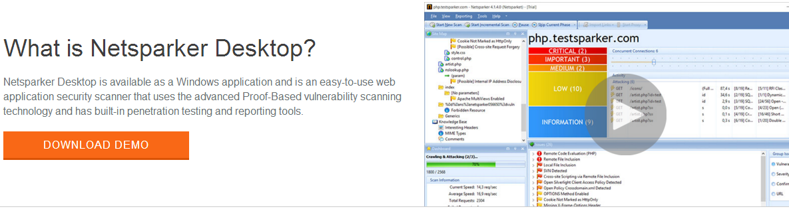
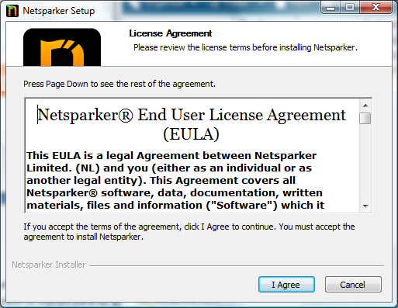
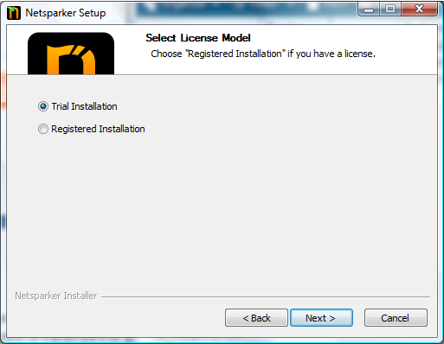
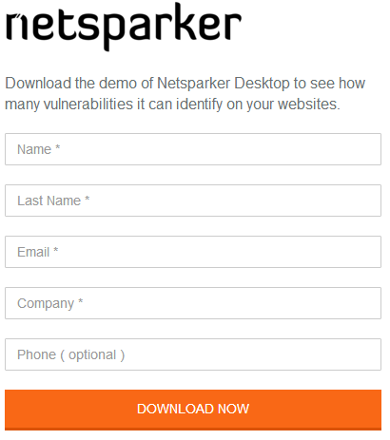

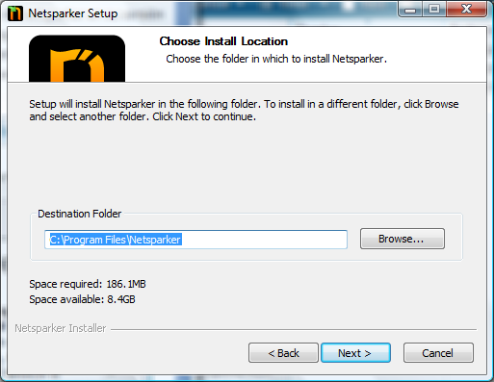
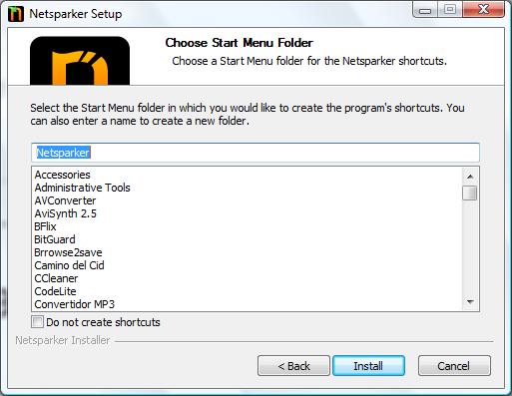
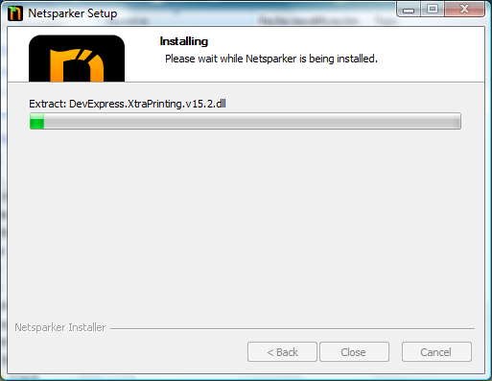
4.1 Descarga e Instalación

Slide 12

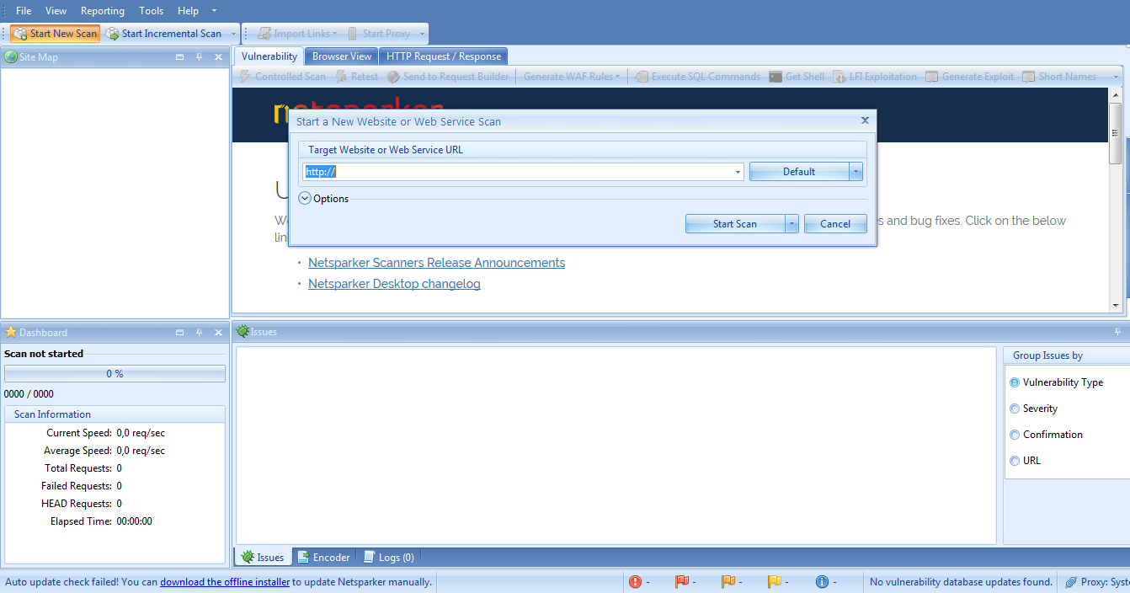
4.2 Diseño

Slide 13
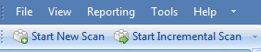
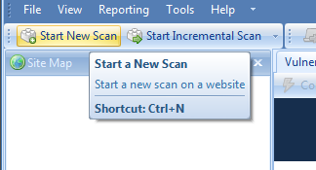
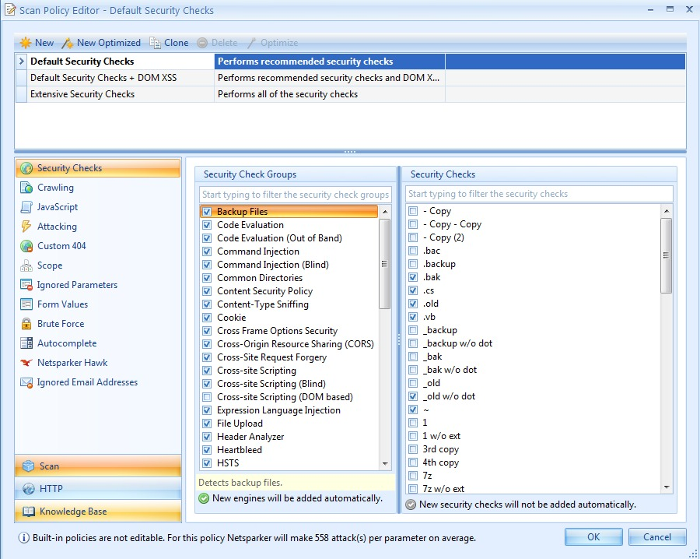
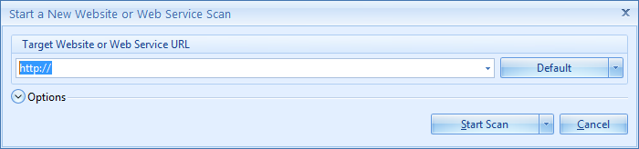
4.2 Diseño
4.3 Preparación de la Ejecución

Slide 14
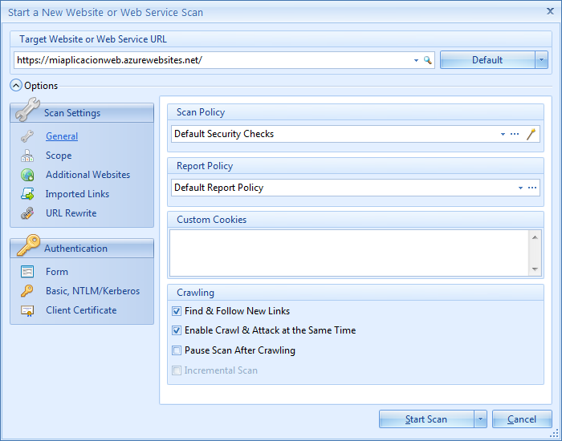
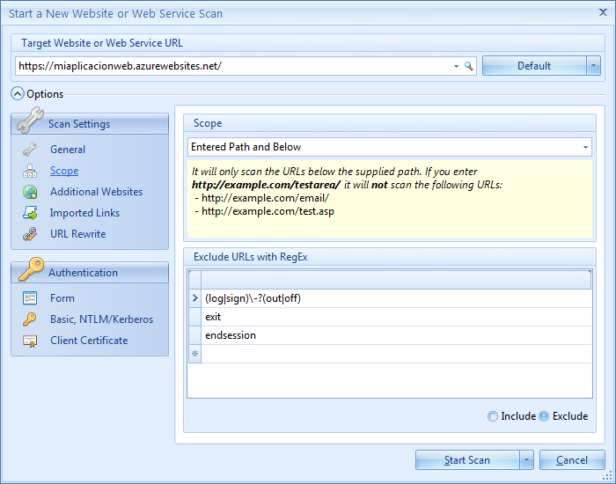
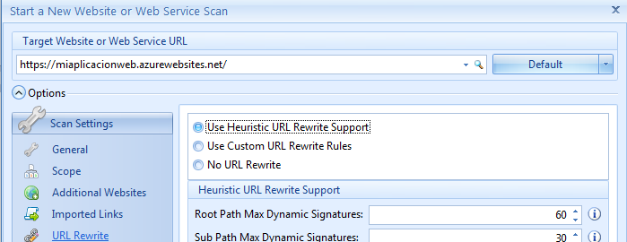
4.3 Preparación de la Ejecución

Slide 15
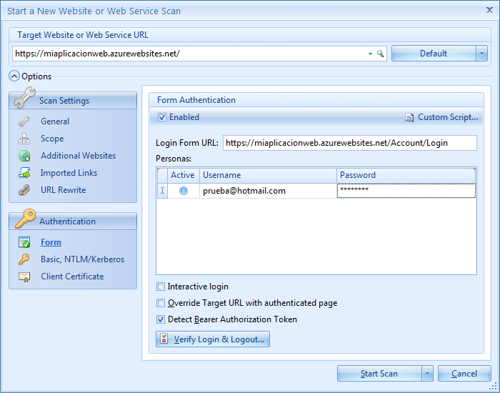
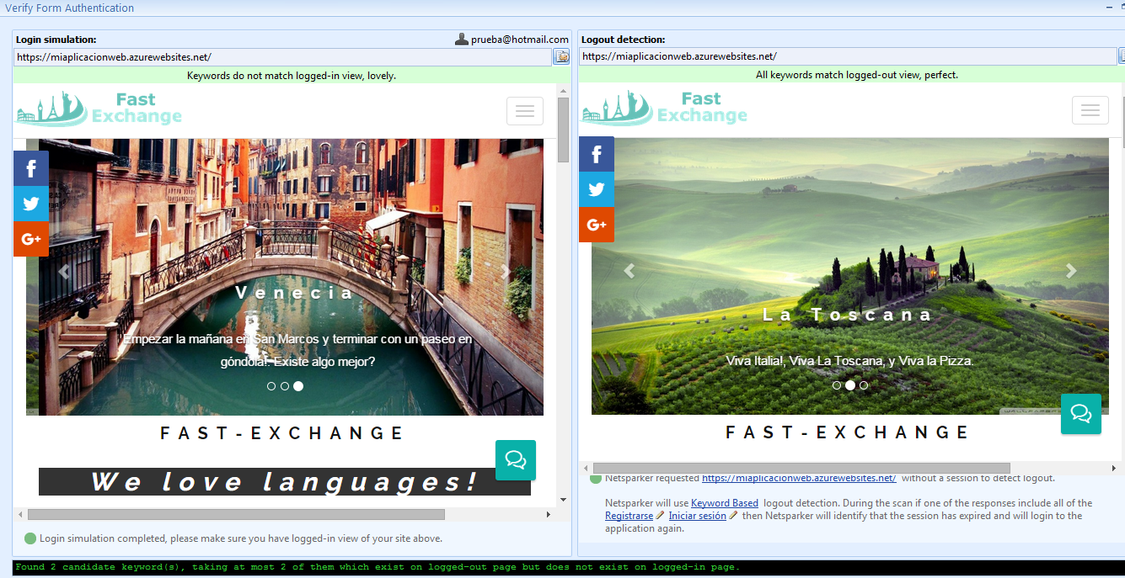
4.3 Preparación de la Ejecución

Slide 16

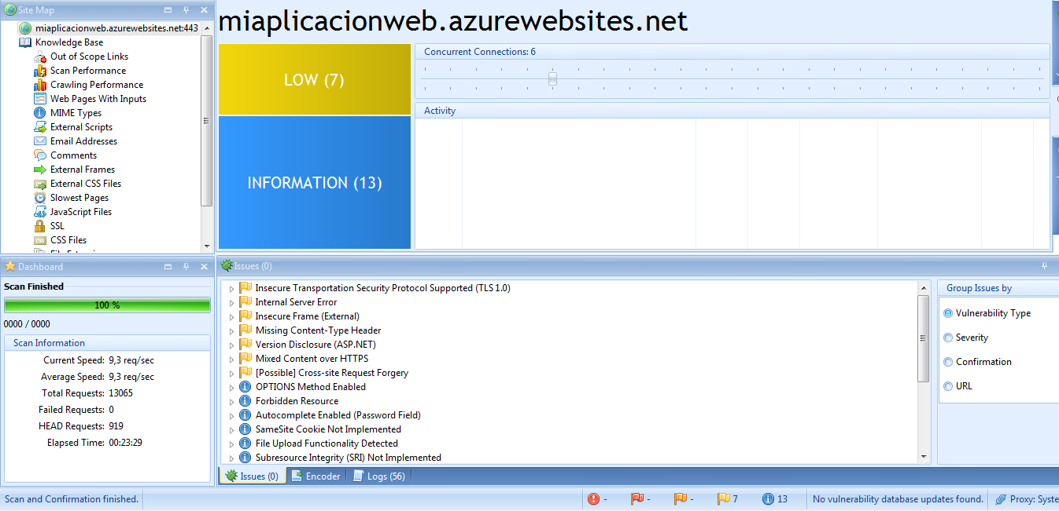
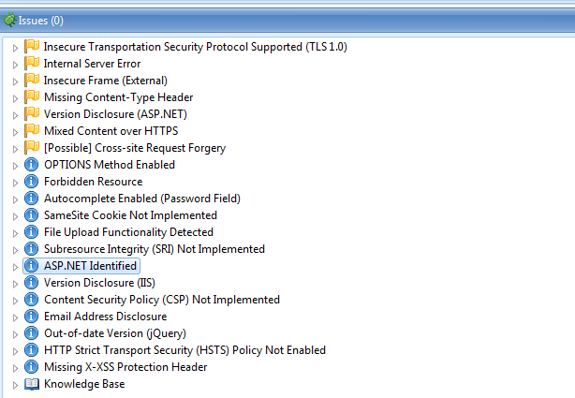
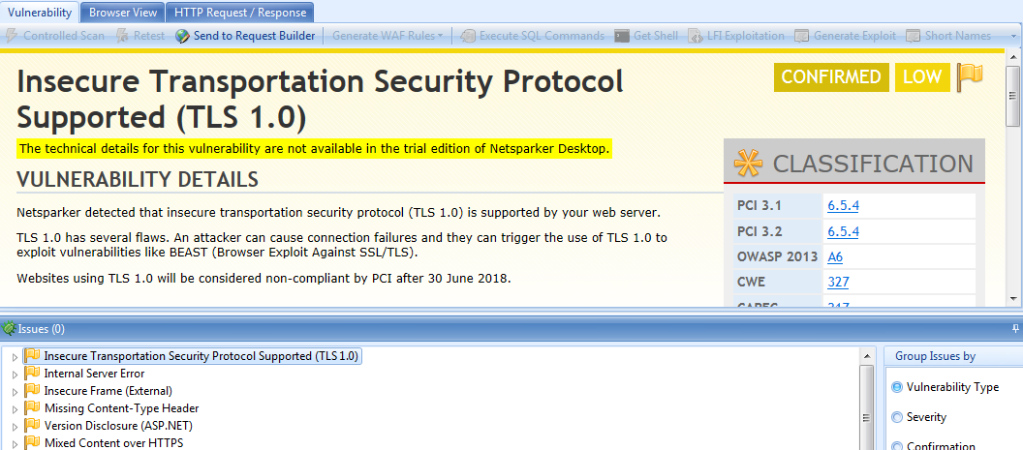
4.4 Informes de Errores

Slide 17
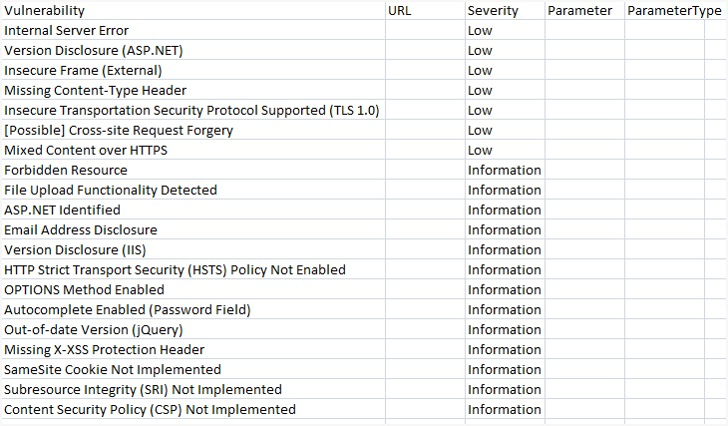
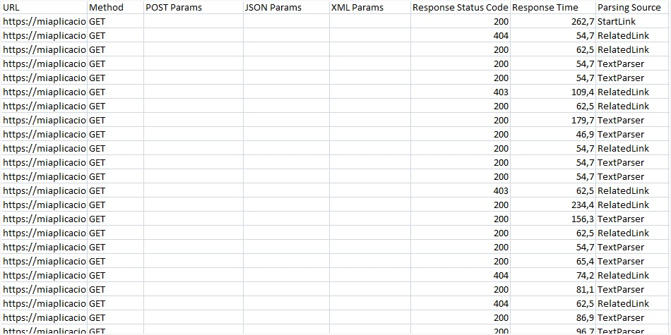
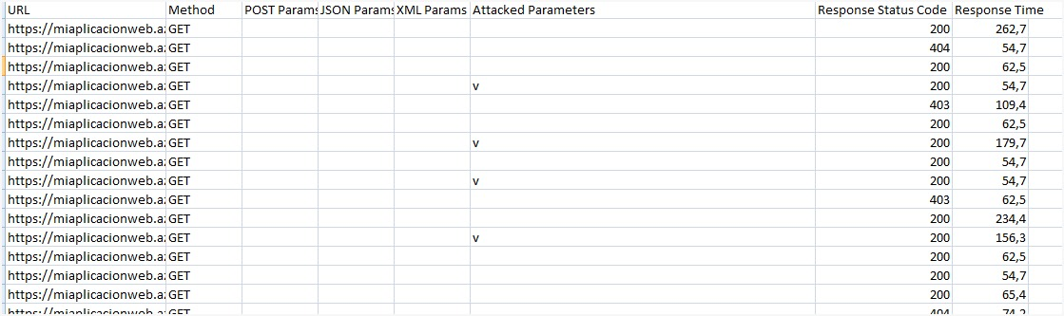
4.4 Informes de Errores
Vulnerabilities URL List (CSV)
Crawled URL List (CSV)
Scanned URL List (CSV)

Slide 18
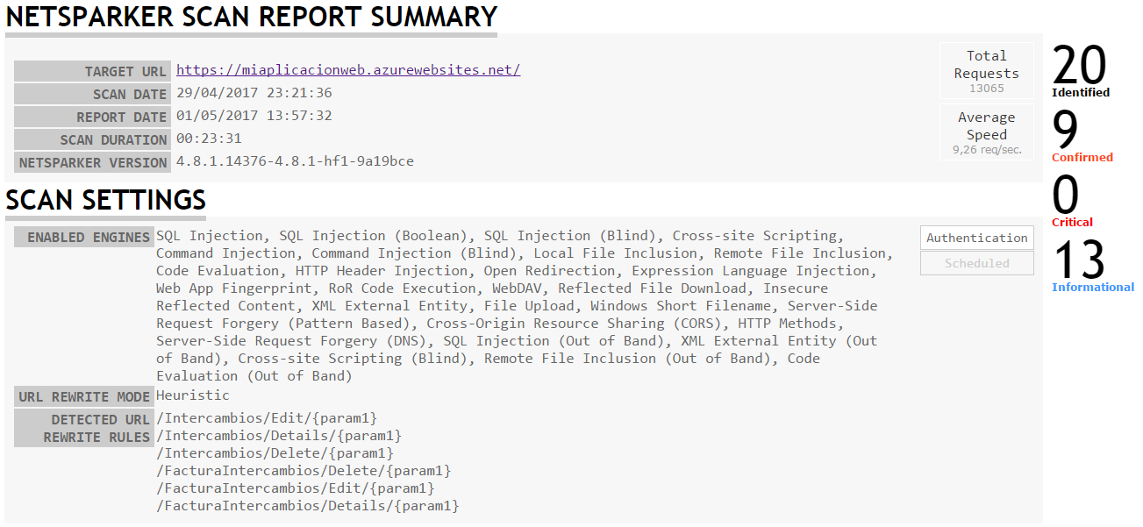
4.4 Informes de Errores

Slide 19
Proyecto de implementación con NMAP

Slide 20
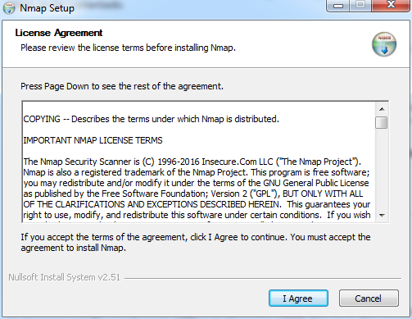
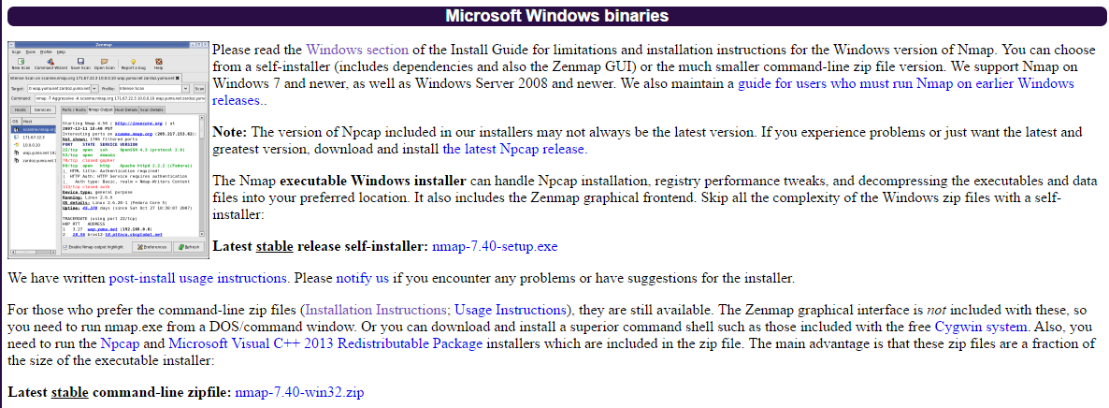
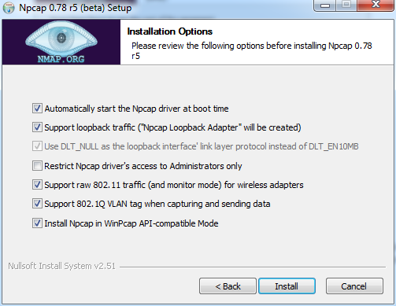
4.1 Descarga e Instalación
Librería de captura de paquetes para Windows

Slide 21
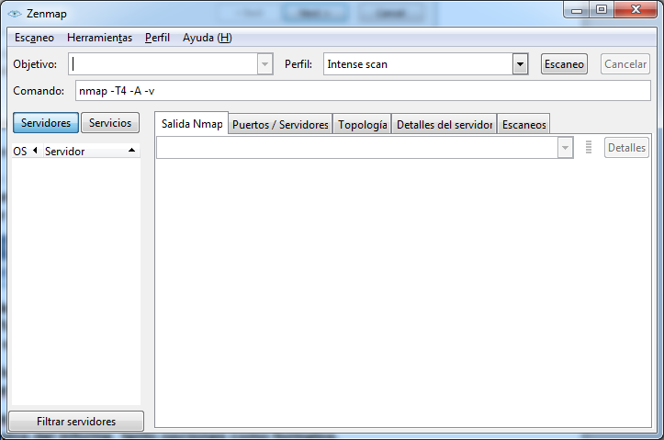

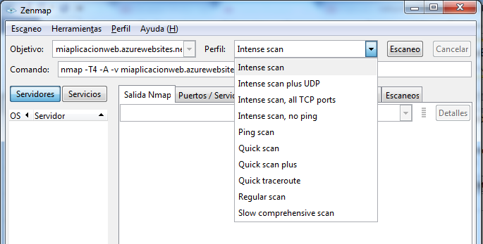
4.2 Diseño
4.3 Preparación de la Ejecución

Slide 22
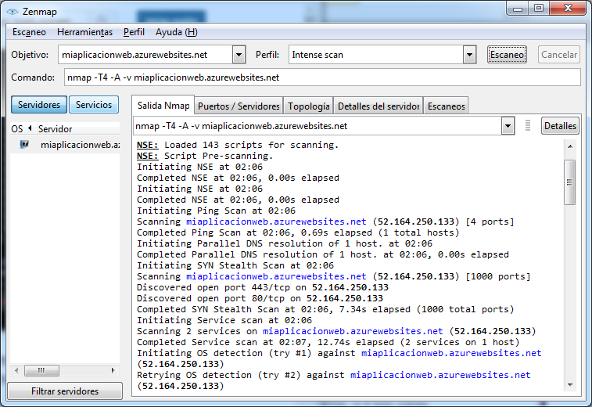
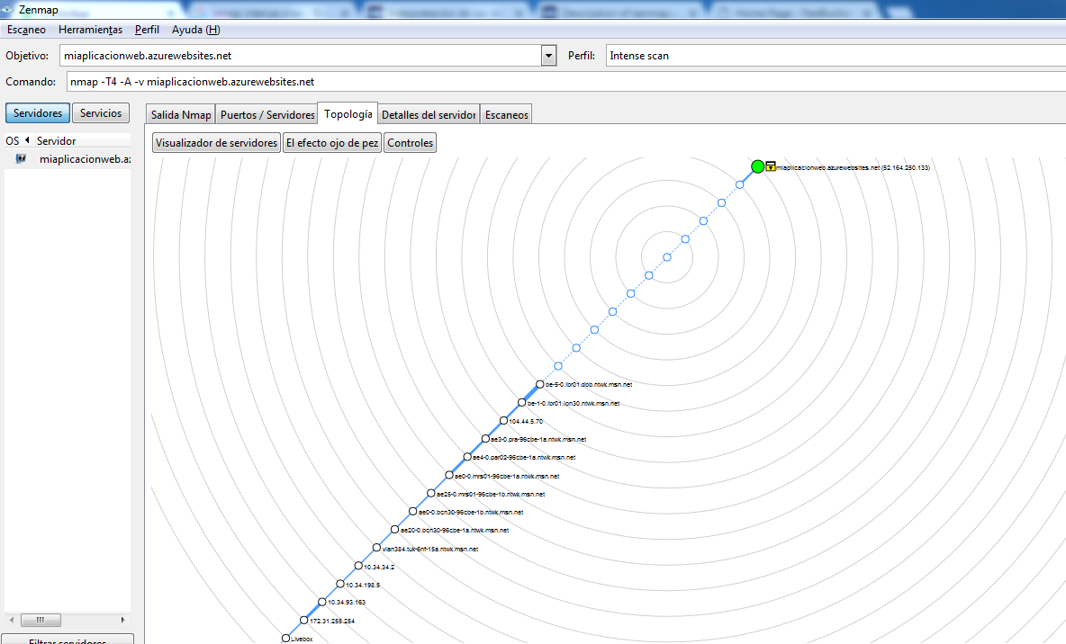
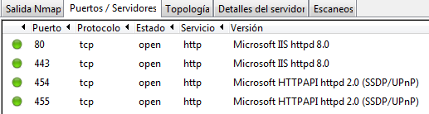
4.4 Informes de Errores

Slide 23
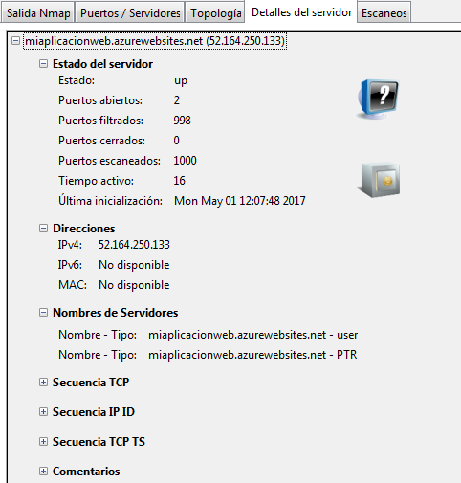
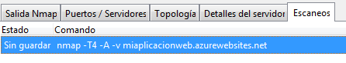
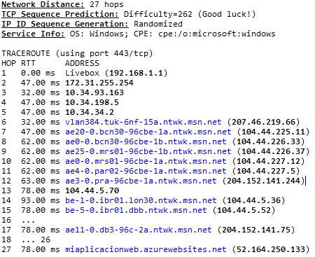
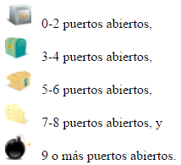
4.4 Informes de Errores

Slide 24
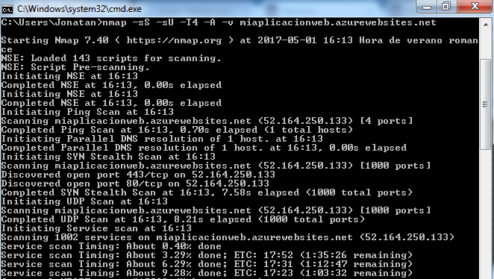
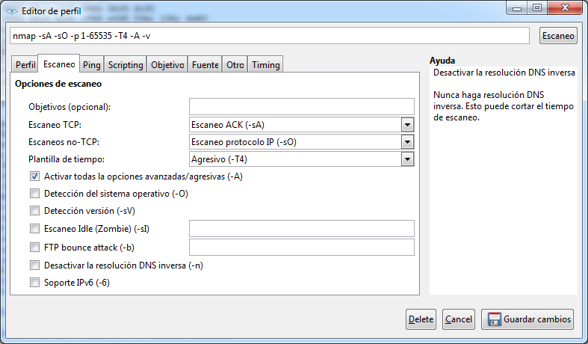
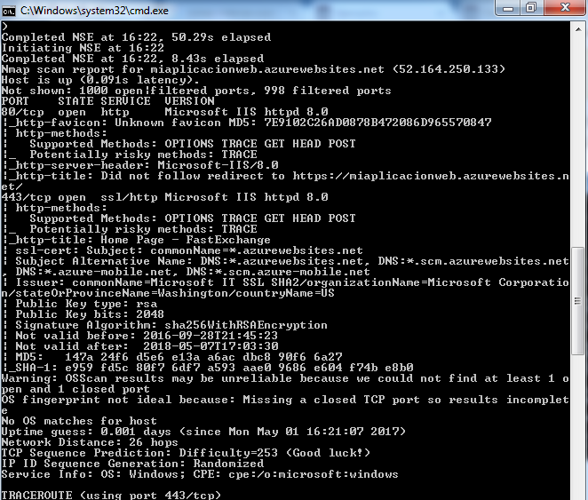
4.4 Informes de Errores

Slide 25
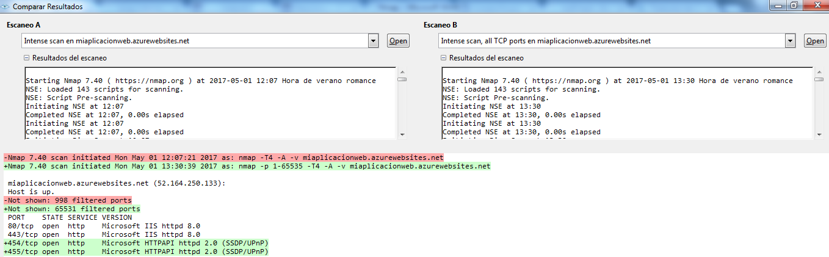
4.4 Informes de Errores

Slide 26
Comparación
de las implementaciones

Slide 27


5. Comparación de las dos implementaciones
CRITERIO | EVALUACIÓN
Criterio 1: Tiempo de ejecución | 23,56 min.
Criterio 2: Tipos de escaneo | Uno, en el que puedes elegir en que aspectos de seguridad quieres centrarte
Criterio 3: Grado de detalle | Alto (la versión de prueba es menos detallada) Analiza errores de interfaz, bases de datos, funcionalidades de usuarios y seguridad
Criterio 4: Clasificación de errores | Si (leves, medios, graves)
Criterio 5: Recomendaciones | Si
Criterio 6: Profundidad del análisis | Elevada; error, impacto, recomendaciones, referencias externas
Criterio 7: Horas empleadas | 28 min.
Criterio 8: Facilidad de uso | Si
Criterio 9: Preparación para la implementación | Configuración a través de interfaz (verificar, parámetros…)
Criterio 10: Recopilación de información | No (intuitivo, en inglés)
Criterio 11: Precio/año | Versión Prueba: 0$ Versión Estándar: 1.950$ Versión Profesional: 5.950$

Slide 28

5. Comparación de las dos implementaciones
CRITERIO | EVALUACIÓN
Criterio 1: Tiempo de ejecución | Escaneo más intenso con todos los puertos TCP (+completo) = 5,13 min.
Criterio 2: Tipos de escaneo | Hay muchos; el rápido, el regular, el intenso, el intenso con todos los puertos TCP, el intenso con uso del UDP, escaneo sin hacer ping, escaneo de solo hacer ping y otros rápidos
Criterio 3: Grado de detalle | Dependerá del tipo de escaneo pero en general esta enfocado a los puertos que usa, muestra IPS que va pasando la trama si queremos hacer un ping en su web, huella que dejamos, servicios y protocolos usados y sus certificaciones de respaldo …
Criterio 4: Clasificación de errores | No
Criterio 5: Recomendaciones | No

Slide 29
5. Comparación de las dos implementaciones
CRITERIO | EVALUACIÓN
Criterio 6: Profundidad del análisis | Dependerá del tipo de escaneo elegido
Criterio 7: Horas empleadas | 4 horas y 5,13 min
Criterio 8: Facilidad de uso | Si
Criterio 9: Preparación para la implementación | Con los comandos que vienen por defecto; pones dirección web, tipo de escaneo y escanear. Sino hay que introducir la línea de comando también.
Criterio 10: Recopilación de información | Si (en cursos y tutoriales nombrados en anteriores trabajos, y en la web oficial para interpretar los resultados)
Criterio 11: Precio/año | Gratuita

Slide 30
Comparación
de la implementación
de las
tecnologías

Slide 31

6. Comparación de la implementación de las tecnologías
CRITERIOS | NETSPARKER | NMAP | COMENTARIOS
Criterio 1: Tiempo de ejecución | 23,56 minutos | 5,13 minutos | Netsparker a diferencia de Nmap clasifica y resalta los errores y advertencias.
Criterio 2: Tipos de escaneo | 1 | 10 | Nmap te da 10 variantes (por defecto) para analizar, calibrando la profundidad de la búsqueda.
Criterio 3: Grado de detalle | Alto | Medio | Nmap dependiendo de los comandos que introduzcas, dará menos o más información en sus informes de los análisis.
Criterio 4: Clasificación de errores | Si | No | Netsparker clasifica los errores en 3 secciones siendo una gran ventaja frente a Nmap que el usuario debe interpretarlos.
Criterio 5: Recomendaciones | Si | No | Netsparker a gran diferencia de Nmap, recomienda soluciones para subsanar todos los errores hallados.
Criterio 6: Profundidad del análisis | Elevada | Personal | Nmap dependerá del comando introducido para saber la profundidad del análisis. Netsparker al tener solo una opción es bastante completa.

Slide 32
6. Comparación de la implementación de las tecnologías
CRITERIOS | NETSPARKER | NMAP | COMENTARIOS
Criterio 7: Horas empleadas | 28 minutos | 4 horas y 5,13 min | Gran diferencia, dado que Nmap necesita una configuración previa y dispone de varios comandos para ir probando y utilizando, ya que con cada uno se analizaban distintas funciones.
Criterio 8: Facilidad de uso | Si | Si | Las dos herramientas no tienen ninguna dificultad para ejecutar un análisis general.
Criterio 9: Preparación para la implementación | Interfaz | Comandos e Interfaz | Nmap te da la posibilidad de realizar el escaneo por la interfaz de la herramienta o por comandos en la misma o en una consola, terminal o CMD.
Criterio 10: Recopilación de información | No | Si | Netsparker no es necesario recopilar esta información ya que es muy sencillo realizar un análisis, a diferencia con Nmap que sí existen para la correcta interpretación de los resultados.
Criterio 11: Precio/año | 1.950$ - 5.950$ | Gratuita | Aunque Netsparker sea de pago, esta herramienta ofrece un periodo de prueba gratuito para conocer la eficacia de la misma, a diferencia de Nmap que es gratuita de por vida.

Slide 33
Conclusión

Slide 34
7. Conclusión
A partir de la información obtenida anteriormente podemos sacar diversas
conclusiones:
Nmap:
-Elegir tipo de escaneo
-Se centra en temas relacionados con los puertos: como por ejemplo muestra IPS que va pasando la trama si queremos hacer un ping en su web, huella que dejamos, servicios y protocolos usados y sus certificaciones de respaldo…
-No muestra una clasificación de errores ni recomendaciones, a interpretar.
Netsparker:
-Facilidad de uso, herramienta intuitiva
-Permite realizar una rápida implementación. Nmap nos ha llevado más horas y hemos tenido que consultar tutoriales y guías.
-Tarda más que Nmap en realizar el escaneo para mostrarnos el análisis.

Slide 35

7. Conclusión
Netsparker:
-Realiza un gran análisis de la web; analiza errores de interfaz, bases de datos, funcionalidades de usuarios y seguridad muy detallado. A
-Realiza una clasificación de errores y nos aporta recomendaciones para su posible solución.
Netsparker sería mejor, más completa, pero su gran pega es que es una herramienta de pago (ofreciendo una prueba gratuita) a diferencia de Nmap.
Podríamos emplearlas como herramientas complementarias para realizar un análisis de una plataforma web lo más completo posible.

Slide 36
FIN

